Slide 1

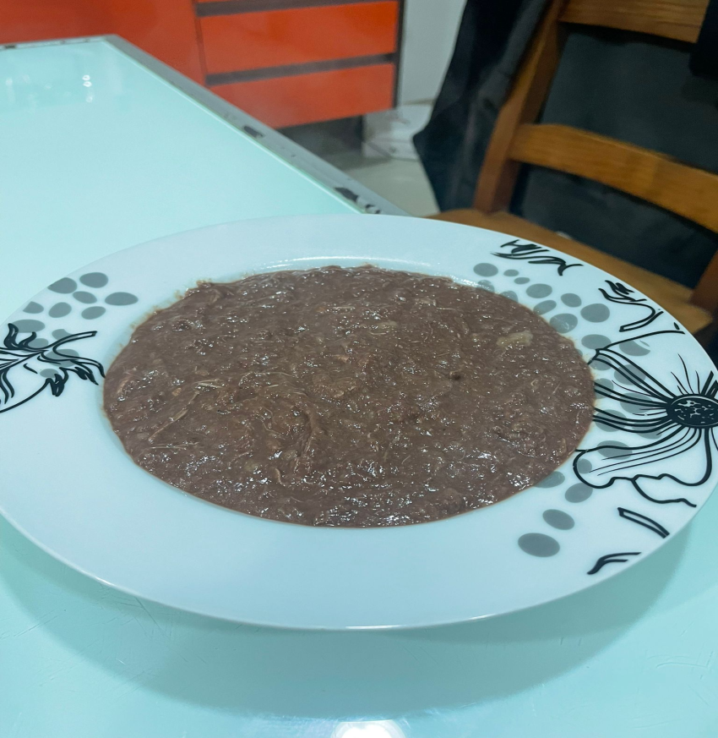
Desafio ASS 2025/2026
“Receitas Sustentáveis, têm Tradição”
TÍTULO DA RECEITA: Papas de Sarrabulho à moda de Braga
INGREDIENTES:
Pão
Carne de vaca
Chouriça de carne tipo caseira
Frango caseiro
Loureiro
Pimenta
Cominhos
Piri-piri
FOTO DO PRATO FINALIZADO
Papas de Sarrabulho
https://alimentacaosaudavelesustentavel.abaae.pt/receitas-sustentaveis/

Slide 2
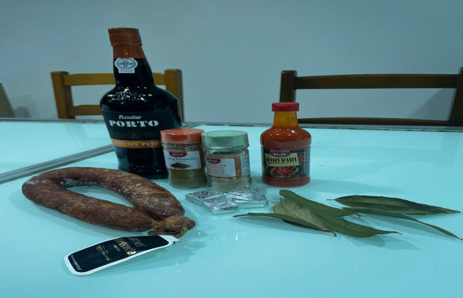
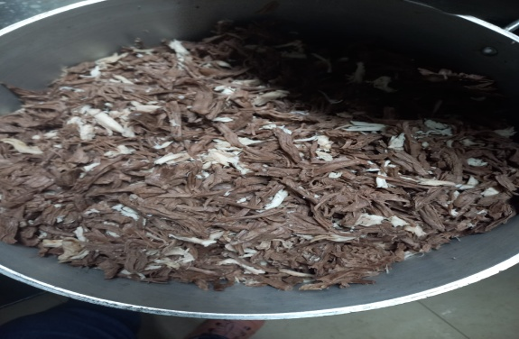
Desafio ASS 2025/2026
“Receitas Sustentáveis, têm Tradição”
PROCEDIMENTOS:
1º) Preparar os ingredientes;
2º) Desfiar as carnes;
Imagem da preparação
Alguns dos ingredientes do prato
Imagem da preparação
Carnes desfiadas na panela
https://alimentacaosaudavelesustentavel.abaae.pt/receitas-sustentaveis/

Slide 3
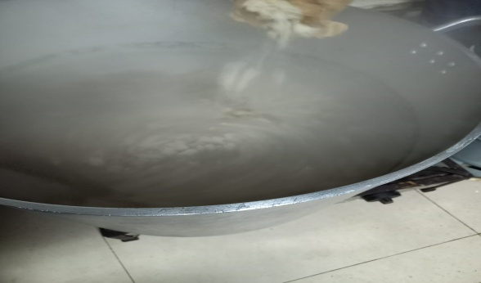
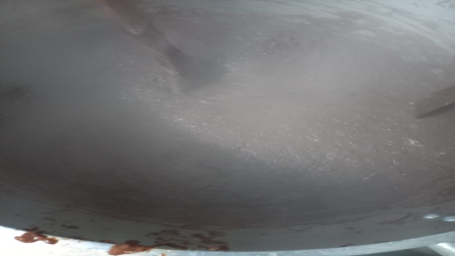
Desafio ASS 2025/2026
“Receitas Sustentáveis, têm Tradição”
PROCEDIMENTOS:
3º) Colocar o pão partido aos pedacinhos no preparado anterior;
4º)Misturar tudo muito bem;
Imagem da preparação
Misturar o pão
Imagem da preparação
Envolver e mexer tudo muito bem
https://alimentacaosaudavelesustentavel.abaae.pt/receitas-sustentaveis/

Slide 4
Desafio ASS 2025/2026
“Receitas Sustentáveis, têm Tradição”
PROCEDIMENTOS:
5º) Deixar apurar os sabores e desfrutar de seguida.
Imagem da preparação
Produto final
https://alimentacaosaudavelesustentavel.abaae.pt/receitas-sustentaveis/

